Slide 1



Хориин аймаг
Ю.А.Гагаринай нэрэмжэтэ Хориин хоёрдохи дунда hургуули
Классный час 5-дахи ангида
Үе үеын холбоо баримталгада гэр бүлын удха
«Роль семьи в межпоколенной связи»
Сэдэб: «Эжын hургаал-эрдэни, абын hургаал-алтан»
Март, 2024г

Slide 2


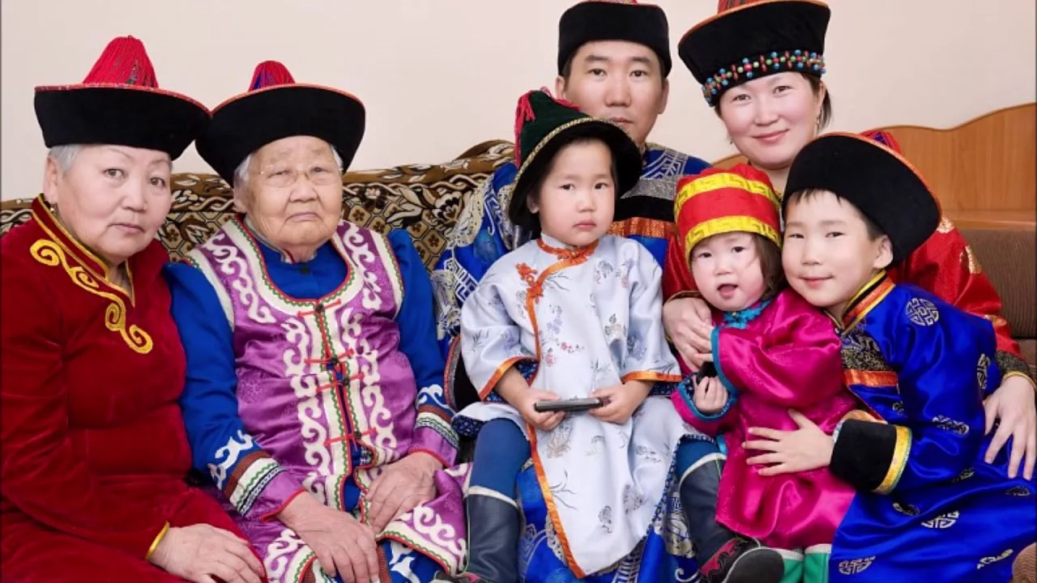


Slide 3


Арадай сэсэн үгэнүүд. Пословицы
Алтан дэлхэй дээрэ
Аба эжыhээ үлүү хүн үгы.
Хада хабсагайн шулуун хатуу,
Аба эжын hургаал хатуу.
Абын сэсэн захяаhаа сэнтэй юумэн үгы

Slide 4

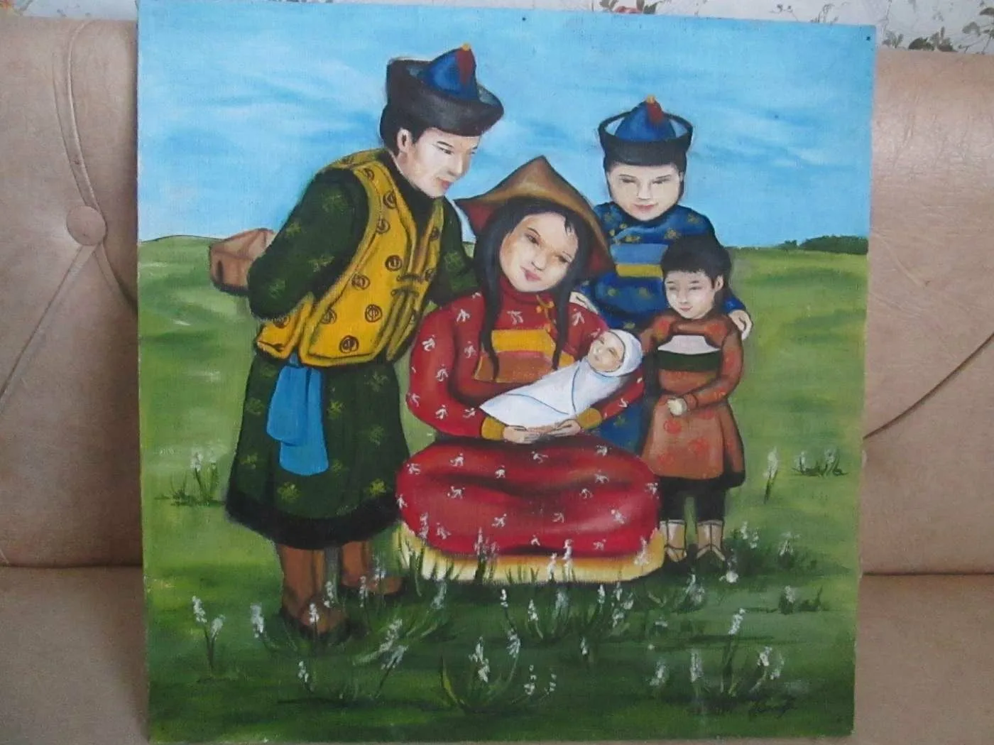

«Эжын hургаал-эрдэни, абын hургаал-алтан»

Slide 5


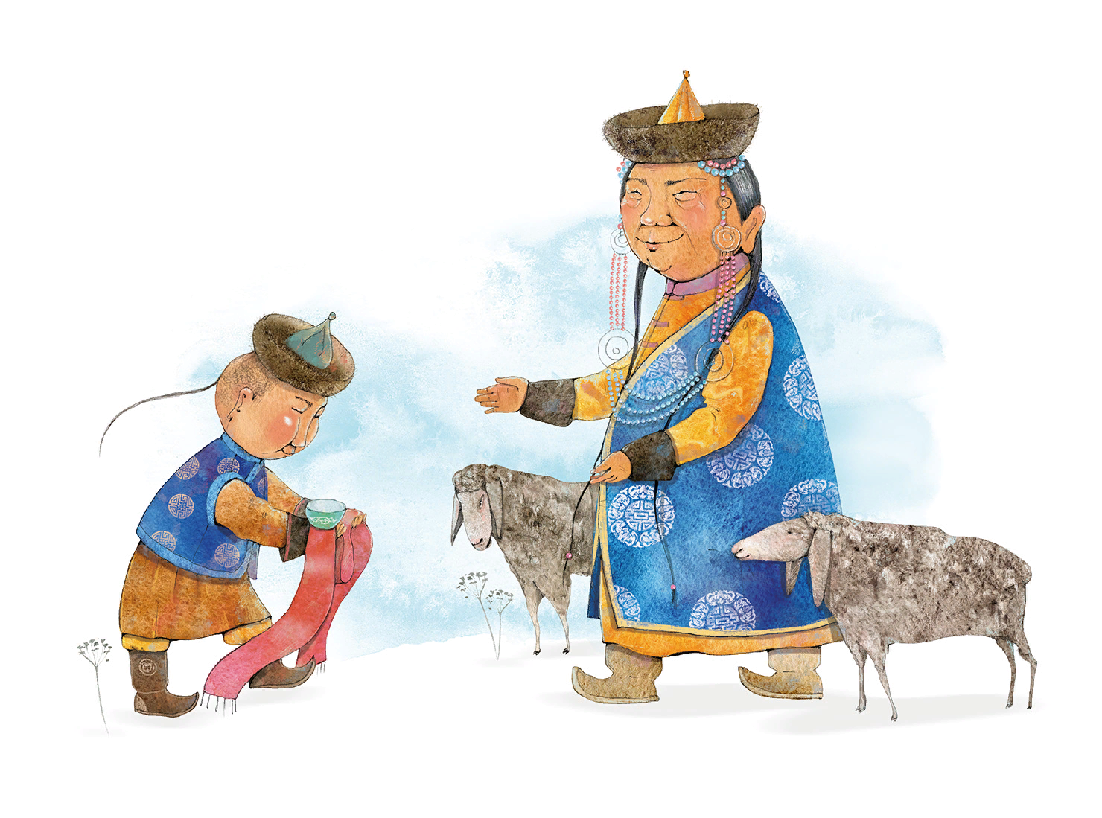
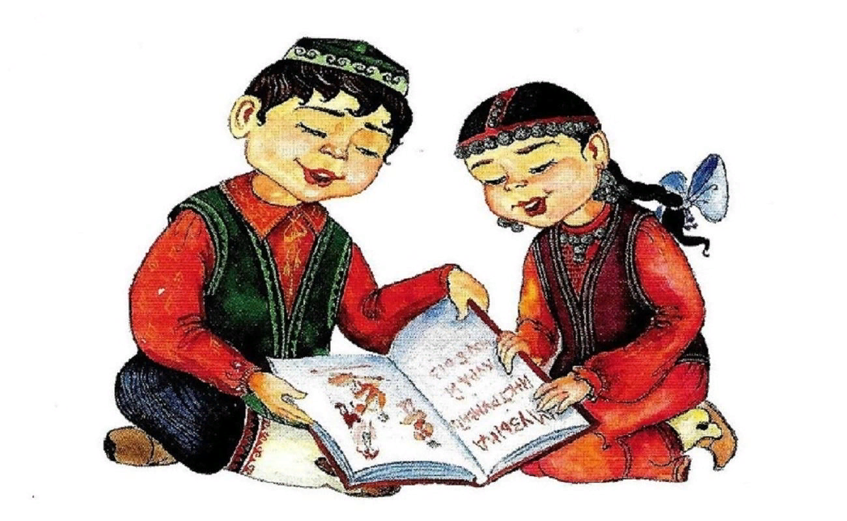

Зорилго:
Аба эжын hургаалнуудтай танилсахабди, сахижа hурахабди хадуужа абахабди, хэрэглэхэбди

Slide 6







Гэр бүлэ. Семья
Дүү басаган, дүү хүбүүн Аха, эгэшэ
БИ
Эжы
Аба
Хүгшэн эжы
Хүгшэн аба
Нагаса эжы
Нагаса аба

Slide 7



Slide 8


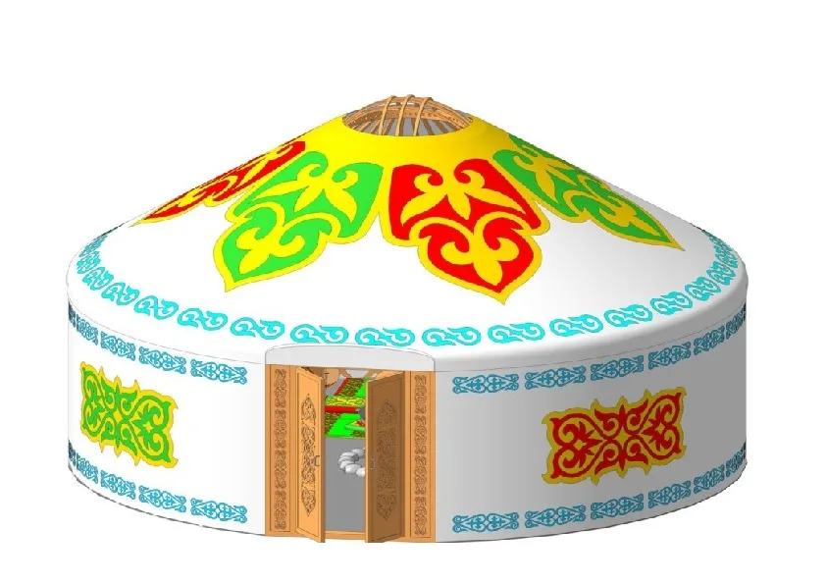

Амарха саг

Slide 9


«Эжын hургаал-эрдэни, абын hургаал-алтан»
1)Үглөөгүүр hэреэд, унтаридаа бү хэбтэгты.
(Проснулись - сразу вставайте)
2)Эдихэ юумэ яарангүй эди.
(Когда кушаете-не торопясь)
3)Айлда ороходоо малгайгаа абагты.
(В гостях шапку снимите)
4)Гэр бараан соогоо эшхэрхэгүй.
(В доме не свисти)
5)Эхэ эсэгэеэ хүндэлэгты
( Почитайте отца и мать)
6)Аха, эгэшэ зоной урдаhаа дуугархагуй.
(Не перечь взрослым)
7)Шадаал hаа, хүндэ туhалжа яба.
(Как можешь, помоги другим)
8)Байгаалие бузарлахагуй.
(Не засорять природу)
9)Хүнэй юумэ үгэхэдэ, hалгай гараараа абахагүй.
(Нельзя брать левой рукой или между пальцами)
10)Ташаагаа тулаад, гараа хармаандаа хээд бү загса
(Не держи руки в кармане)
11)Хоб зөөжэ, худалаар бү хэлэ.
( Не ври людям, не сплетничай)

Slide 10



hайн даа, баяртай!

